Slide 1

Mövzu: 44 Günlük tarixi qələbə və unudulmaz qəhrəmanları
Fənn: İKT kompüter baza və bilikləri
Müəllimə: Ə.Reyhan
Təqdim edən şəxs: N.Aydan
Qrup: Maliyyə “652”

Slide 2
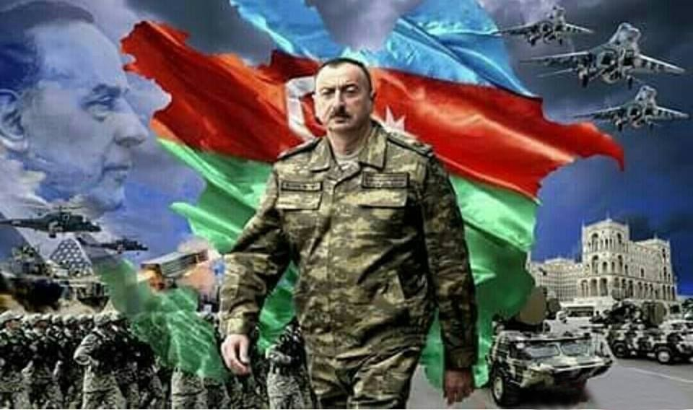
44 Günlük tarixi qələbə!
27 Sentyabr 2020-ci il..... O gün Azərbaycan tarixində, qəhrəmanlıq salnaməsində yeni səhifə açdı.Bu səhifə Azərbaycan əsgərinin şücaəti, zəfər yürüşü, ordumuzun Vətən uğrunda savaşı ilə yazıldı. O gün Ermənistanın növbəti hərbi təxribatı bütün cəbhəboyu ağır artilleriyadan istifadə etməklə hücuma keçməsi və birbaşa mülki əhalini hədəfə alması nəticəsində Azərbaycan ordusu Vətən uğrunda ölüm-dirim savaşına qalxdı. O gün Silahlı qüvvələrimiz bütün dünyanın suveren Azərbaycanın ayrılmaz tərkib hissəsi kimi tanıdığı Qarabağı və ətraf rayonları azad etmək üçün döyüşə başladı.

Slide 3
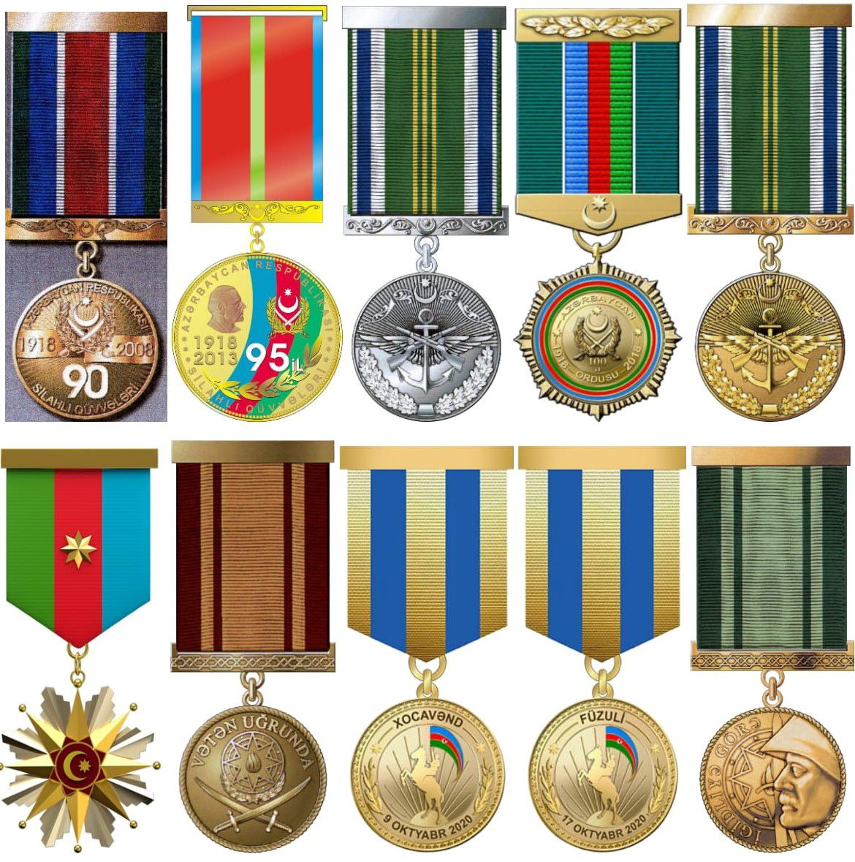
Müharibənin orden və təltifləri
Azərbaycan Respublikası ərazilərinin işğaldan azad olunması zamanı hərbi əməliyyatlarda iştirak edərək mərdlik və şücaət göstərmiş, vəzifə borcunu ləyaqətlə və vicdanla, döyüş tapşırıqlarını uğurla yerinə yetirilmiş silahlı qüvvələrin hərbi qulluqçuları müzəffər Ali Baş Komandan İlham Əliyevin sərəncamları ilə müxtəlif orden və medallarla təltif olunmuşdur.Lakin bütün təltiflərdən, mükafatlardan da ən uca ad elə ŞƏHİD adıdır.

Slide 4
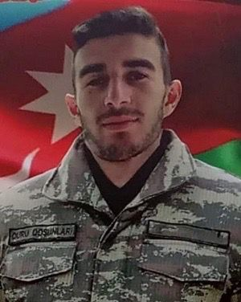
Tarix yazan Qəhrəman-Elmir Məmmədov Arzu oğlu
Elmir Məmmədov 1999-cu il iyunun 3-də Salyan rayonunun Xocalı kəndində anadan olub. 2004-2008-ci illərdə Xocalı kənd tam orta məktəbində, 2008-2015-ci illərdə isə Salyan şəhərinin 1 nömrəli tam orta məktəbində təhsil alıb. Azərbaycan Dövlət Neft və Sənayə Universitetində ali təhsil alıb.
Sentyabrın 27-də şəhid olub. Salyan rayonunun Xocalı kəndində dəfn olunub. Ərazi bütövlüyünün təmin edilməsi uğrunda mübarizə apardığı üçün “Vətən uğrunda” və “Döyüşdə fərqlənməyə görə” medalları ilə təltif olunub.

Slide 5
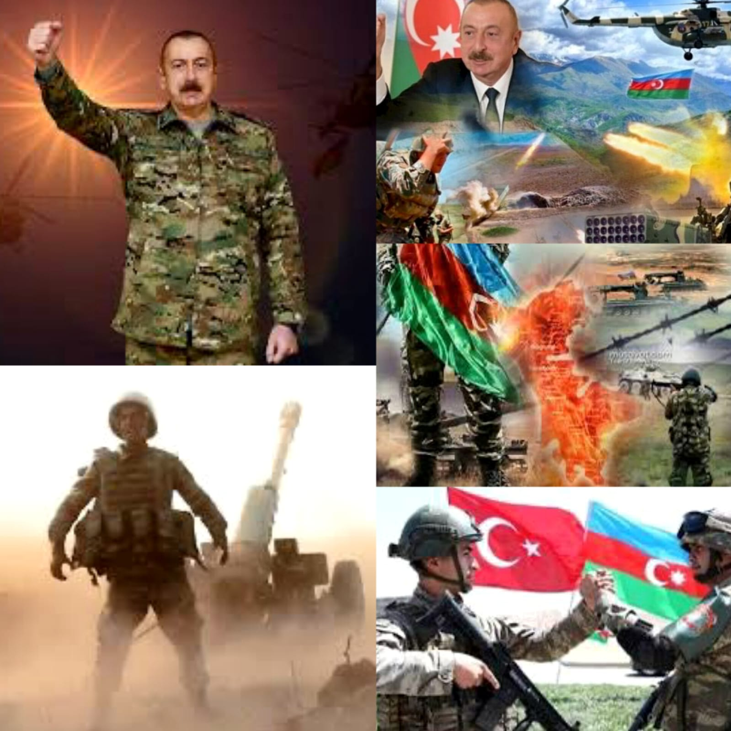
44 Günlük müharibənin nəticəsi
Rəşadətli Azərbaycan əsgər və zabitləri addım-addım irəliləyərək, Ermənistanın uzun illər ərzində qurduğu mühəndis-istehkam sistemləri yarıb keçmişlər, torpaqlarımız qəhrəman əsgər və zabitlərimizin, şəhidlərimizin qanı və canı bahasına azad edilmişdir.

Slide 6
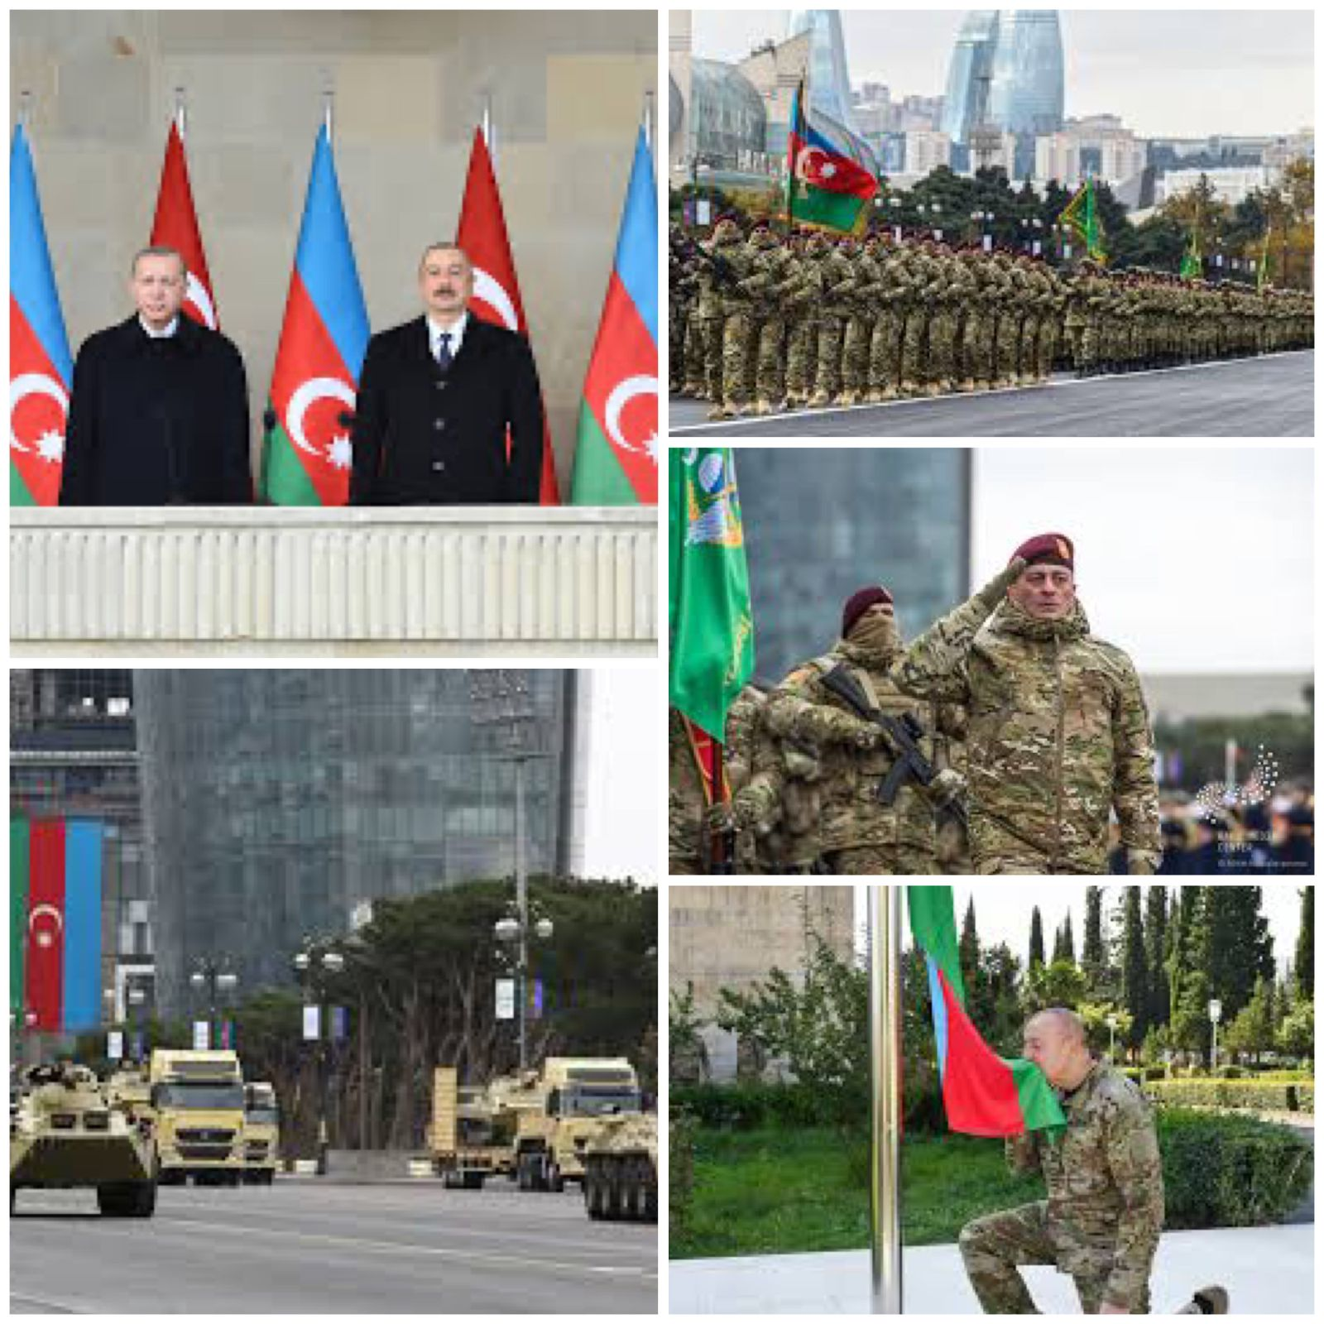
Zəfər Paradı!
Azərbaycanın Qələbəsi şərəfinə Bakıda keçirilən tarixi hərbi parad. Paradda 3000 Azərbaycan əsgəri və zabiti ilə yanaşı və türk əsgər və zabitləri də iştirak etmişdir. Paradı Azərbaycan Silahlı Qüvvələrinin Ali Baş komandanıı Azərbaycan Respublikasının Prezidenti və fəxri qonaq qismində dəvət olunmuş Türkiyə prezidenti Rəcəb Tayyib Ərdoğan iştirak etmişdir.

Slide 7
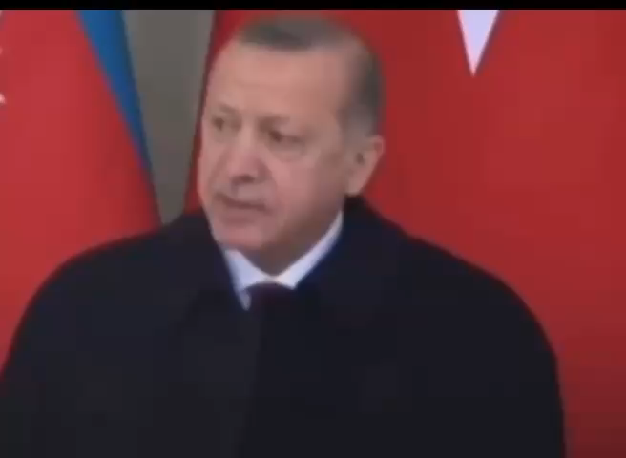
Zəfər Paradında Türkiyə Respublikasının Prezidenti Rəcəb Tayyib Ərdoğanın söylədiyi “Qarabağ” şeiri

Slide 8
İzlədiyiniz üçün təşəkkürlər!

